Slide 1

2022
码趣教育-让代码充满乐趣
MySQL学习

Slide 2
上节课重点回顾
01
Mysql介绍
02
数据库基本操作
Mysql概念，关系数据库概念
创建、删除、使用数据库
04
表数据的增删改查
03
表操作
增、删、改、查
查看数据表、创建表、删除表、修改表

Slide 3
目 录
01
02
03
04
表约束
表结构
数据库三范式
视图

Slide 4
表约束
√ 非空约束
√ 唯一约束
√ 主键约束
√ 自增约束

Slide 5
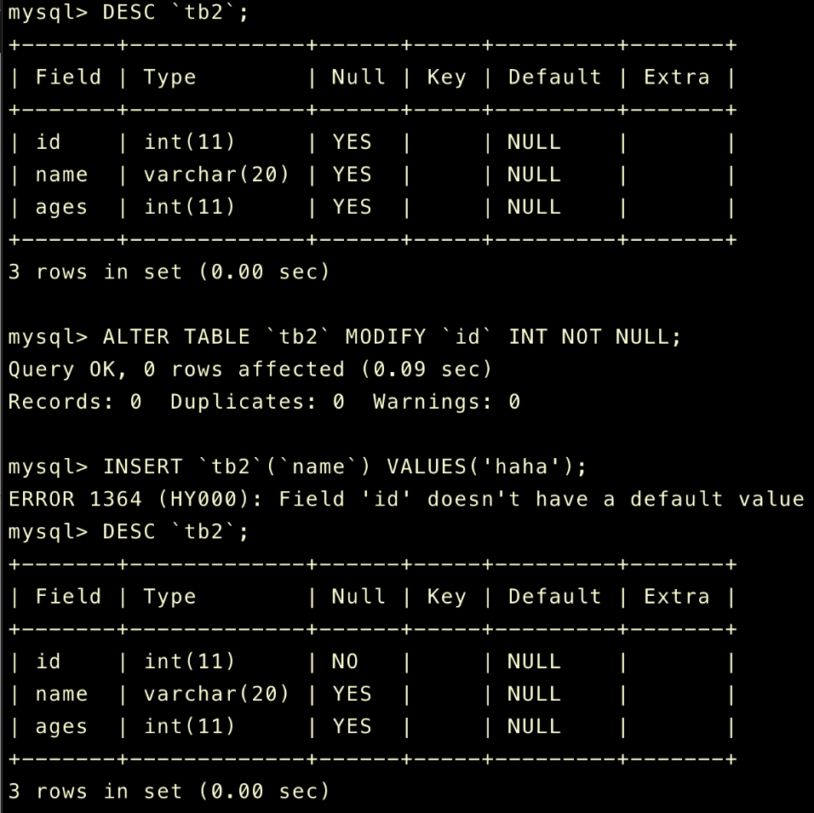
非空约束
非空约束
数据库字段的某个值是否可以为空，NULL 字段值可以为空，NOT NULL 字段值不能为空。
当字段设置为非空时，插入值就必须要插入值，否则就会报错

Slide 6
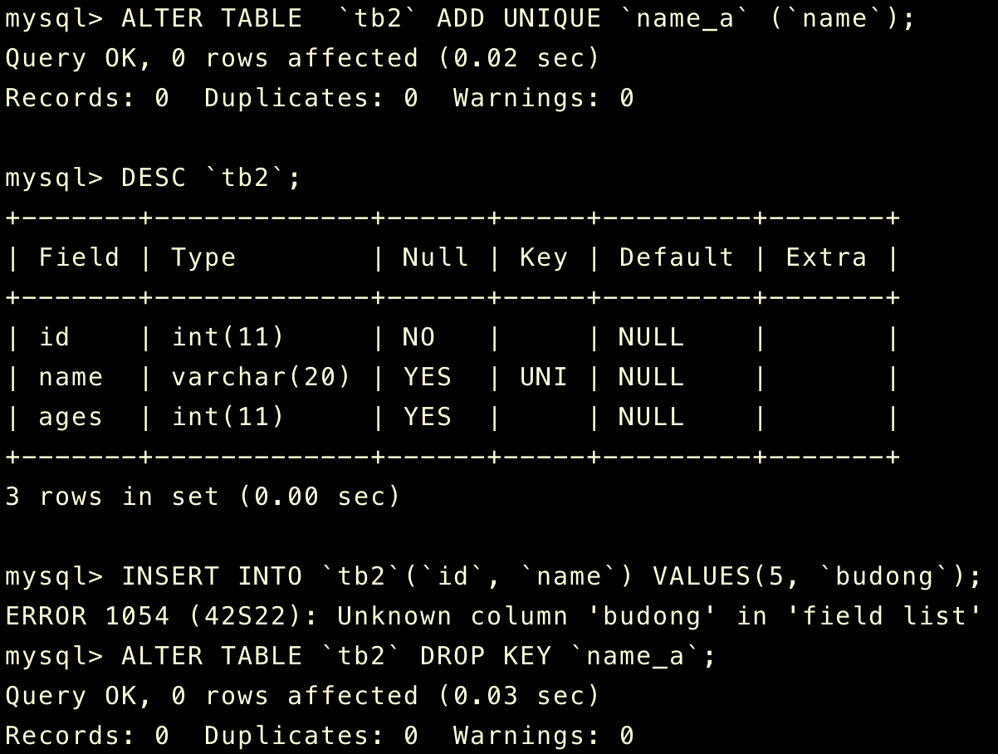
唯一约束
唯一约束
字段添加唯一约束之后，该字段的值不重复，也就是该字段的值在该表中唯一unique key
添加唯一约束
ALTER TABLE tbl_name ADD [CONSTRAINT[symbol]]
UNIQUE [INDEX|KEY] [index_name] [index_type]
(index_col_name)
删除唯一约束
ALTERT TABLE tbl_name DROP {INDEX|KEY} index_name

Slide 7
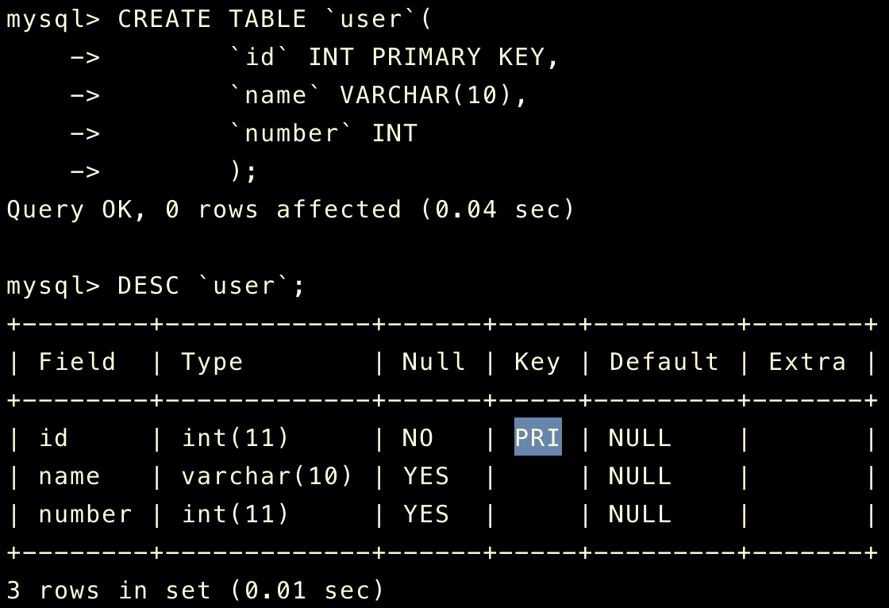
主键约束
主键约束
主键保证记录的唯一性，主键自动为 NOT NULL, 每张数据表只能存在一个主键
添加主键约束
ALTER TABLE tbl_name ADD [CONSTRAINT[sysbol]]
PRIMARY KEY [index_type] (index_col_name)
删除主键约束
ALTER TABLE tbl_name DROP PRIMARY KEY

Slide 8
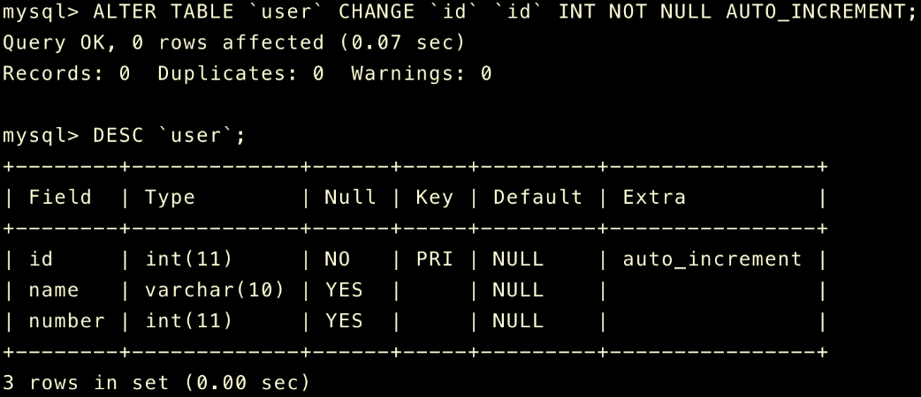
自增约束
自增约束
AUTO_INCREMENT 自动编号，且必须与主键组合使用，默认情况下，起始值为1，每次的增量为1。
添加自增约束：
ALTER TABLE `user` CHANGE `id` `id` INT NOT NULL AUTO_INCREMENT;
删除自增约束：
ALTER TABLE `user` CHANGE `id` `id` INT NOT NULL ;

Slide 9
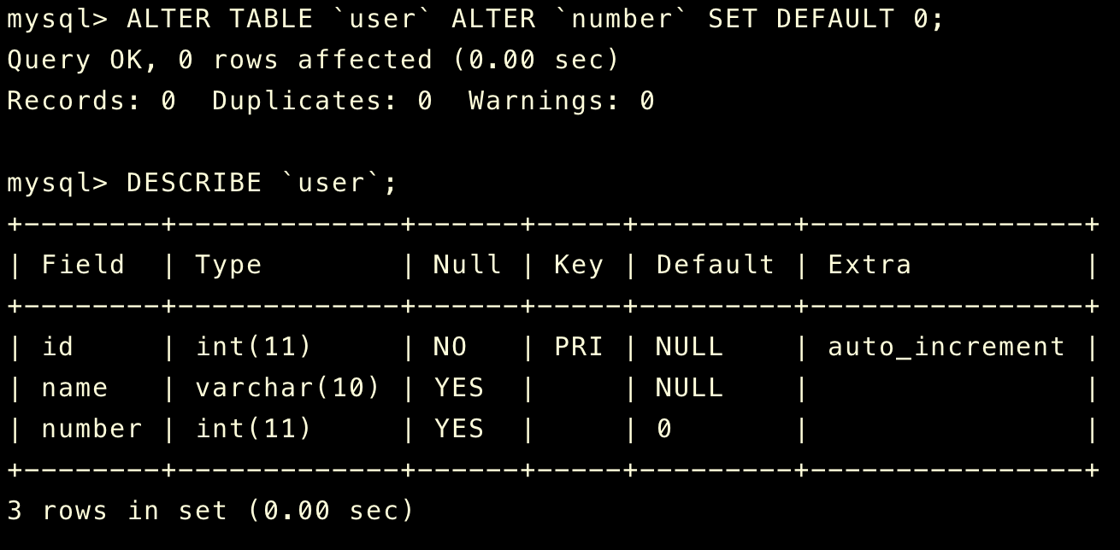
默认约束
默认约束
DEFAULT（默认约束） 初始值设置，插入记录时，如果没有明确为字段赋值，则自动赋予默认值
ALTER TABLE tbl_name ALTER [COLUMN] col_name
{SET DEFAULT literal | DROP DEFAULT}

Slide 10
外键约束
学生表
学院表
id | name | dept_id
1 | beidou | 1
2 | moran | 2
dept_id | name
1 | 理学院
2 | 计算机学院
每个学生都有一个学院，当学生还在这个学院时，学院是不能够撤销的。
但是二者不在同一个表中，因为为了约束学院表格不能随便撤销，可以在学生表上添加外键约束

Slide 11
外键约束
约束对象
创建条件
查看所有外键
之前讲到的约束，都是表内约束自身，而外键约束约束其他表
数据表的存储引擎只能为InnoDB
外键列和参照列数据类型一致
外键必须关联到键上面去
外键在名在数据库要唯一
SELECT
CONSTRAINT_NAME
FROM
INFORMATION_SCHEMA.KEY_COLUMN_USAGE
WHERE
CONSTRAINT_SCHEMA = 'mydb' AND CONSTRAINT_NAME != 'PRIMARY';
添加格式
ALTER TABLE yourtablename #需要添加外键的表
ADD [CONSTRAINT 外键名] FOREIGN KEY [id] (index_col_name, ...)
REFERENCES tbl_name (index_col_name, ...)
[ON DELETE {CASCADE | SET NULL | NO ACTION | RESTRICT}] 级联删除
[ON UPDATE {CASCADE | SET NULL | NO ACTION | RESTRICT}] 级联更新
CASCADE 删除包含与已删除键值有参照关系的所有记录
SET NULL 修改包含与已删除键值有参照关系的所有记录，使用NULL值替换（只能用于已标记为NOT NULL的字段）
RESTRICT 拒绝删除要求，直到使用删除键值的辅助表被手工删除，并且没有参照时(这是默认设置，也是最安全的设置)
NO ACTION 啥也不做

Slide 12
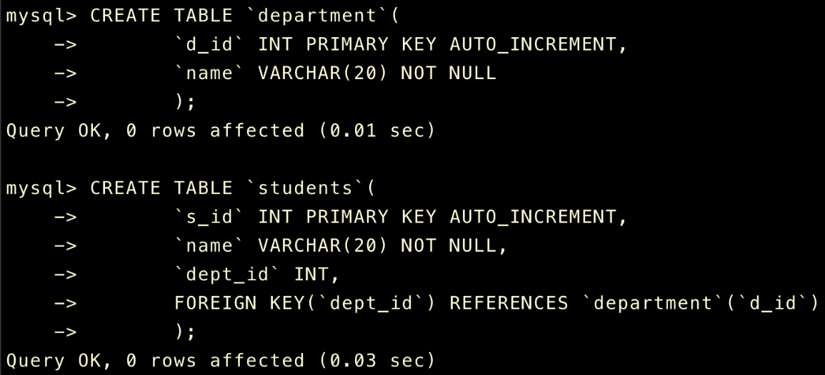
外键约束
外键约束
字段添加唯一约束之后，该字段的值不重复，也就是该字段的值在该表中唯一unique key
删除父表元素时报错
DELETE FROM `department` WHERE `id`=1;
当存在外键关联时，默认是不允许删除的，这样来保证数据的完整性

Slide 13
约束总结
本节所提到的内容都是约束，即对表数据的约束，
除了外键约束，其他的都是对表自身数据的约束，外键约束是对其他表的约束

Slide 14
表关系
√ 一对一关系
√ 一对多关系
√ 多对多关系

Slide 15
表关系
表关系概念
这里所谓的关系，指的是数据在逻辑上，人赋予的关系。
比如：每一人用户表里面存放用户的重要信息， 再定一个用户信息详细表，用来存放用户的详细信息，这个详细信息表就是用户表的就存在一个一对一的关系
关系分类
一对一关系： 如用户表对应用户的详细信息
一对多关系： 如一个学院当中，有若干学生
多对多关系： 如课程和学生之间，一个课程有很多学生，一个学生对应很多课程

Slide 16
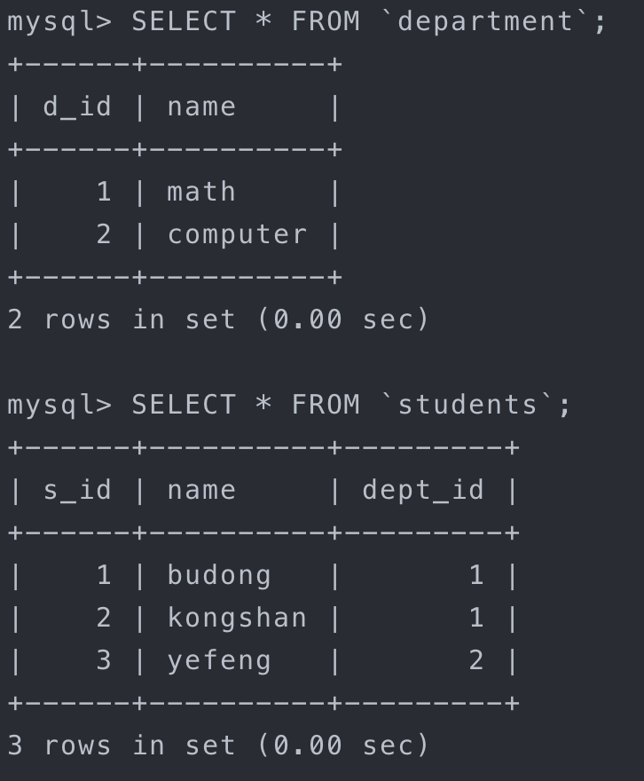
一对多关系
一对多关系
一对多与多对一是一个概念，指的是一个实体的某个数据与另外一个实体的多个数据有关联关系。
学校中一个学院可以有很多的学生，而一个学生只属于某一个学院（通常情况下），学院与学生之间的关系就是一对多的关系，通过外键关联来实现这种关系。

Slide 17
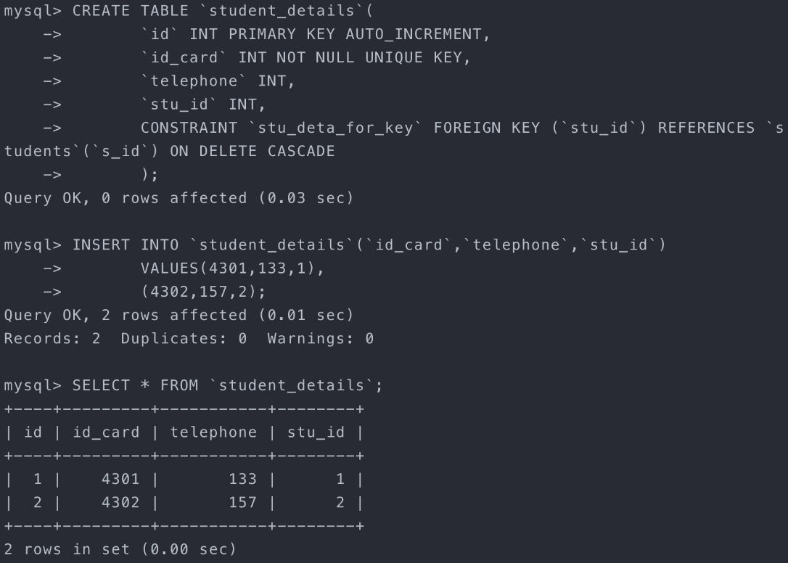
一对一关系
一对一关系
一对一关系，指的是一个实体的某个数据与另外一个实体的一个数据有关联关系。
学生表中有学号、姓名、学院，但学生还有些比如电话，家庭住址等比较私密的信息，这些信息不会放在学生表当中，会新建一个学生的详细信息表来存放。这时的学生表和学生的详细信息表两者的关系就是一对一的关系，因为一个学生只有一条详细信息

Slide 18
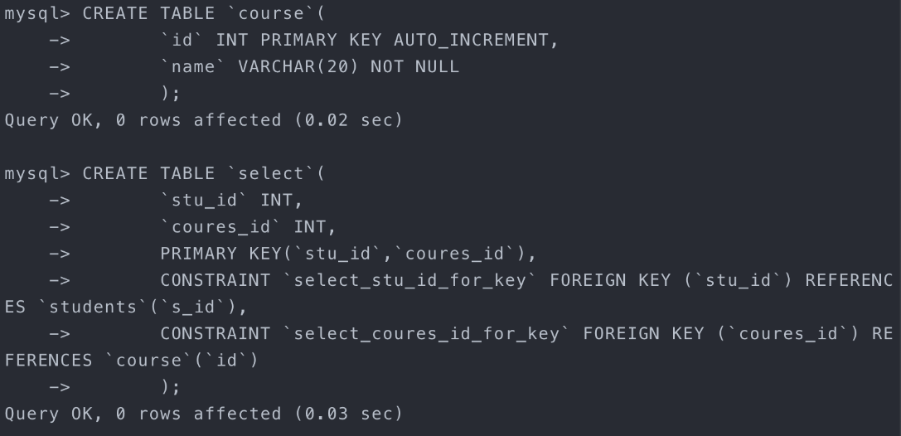
多对多关系
多对多关系
多对多关系，一个实体的数据对应另外一个实体的多个数据，另外实体的数据也同样对应当前实体的多个数据。
学生要报名选修课，一个学生可以报名多门课程，一个课程有很多的学生报名，那么学生表和课程表两者就形成了多对多关系。对于多对多关系，需要创建第三张关系表，关系表中通过外键加主键的形式实现这种关系。
这里需要注意的是，在多对多关系中，我们常用中间表来表示

Slide 19
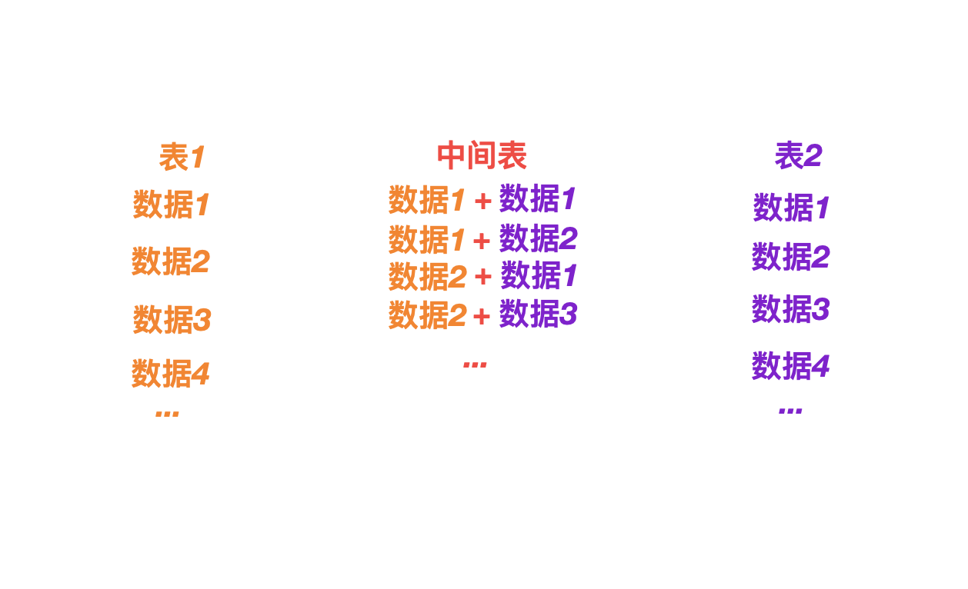
多对多关系

Slide 20
数据库三范式

Slide 21
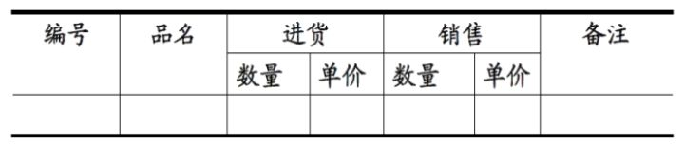
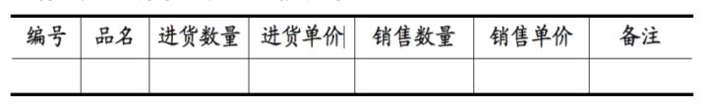
第一范式-1NF
第一范式（1NF）：符合1NF的关系中的每个属性都不可再分。1NF是所有关系型数据库的最基本要求
简单来说，就是不能出现多个表头
图片来自网络，侵权联系删除

Slide 22
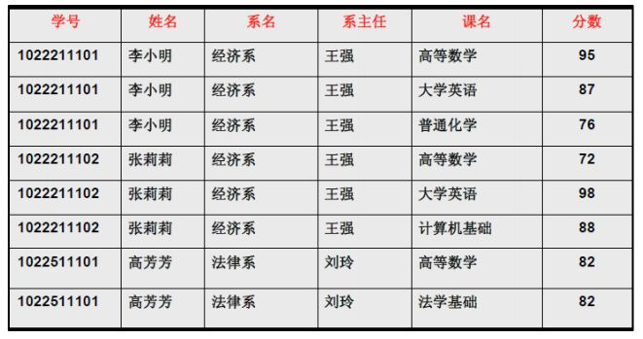
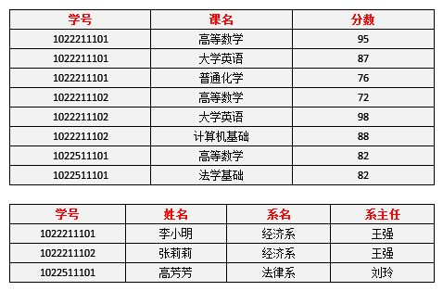
第二范式-2NF
第二范式（2NF）：2NF在1NF的基础之上，消除了非主属性对于码的部分函数依赖
简单来说，只能描述一个对象（主键），其它列名（副键）与对象之间相互完全依赖
图片来自网络，侵权联系删除

Slide 23
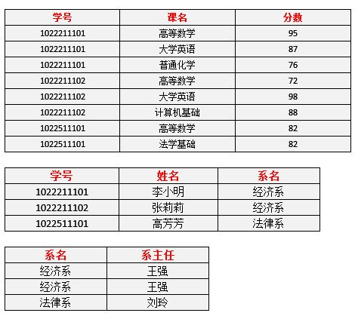
第三范式-3NF
第三范式（3NF）：3NF在2NF的基础之上，消除了非主属性对于码的传递函数依赖
简单的说，所有的非主属性只在整个数据库里面出现一次，副键与副键之间，不能存在依赖关系
范式的作用是尽可能避免数据的冗余和插入/删除/更新的异常
图片来自网络，侵权联系删除

Slide 24
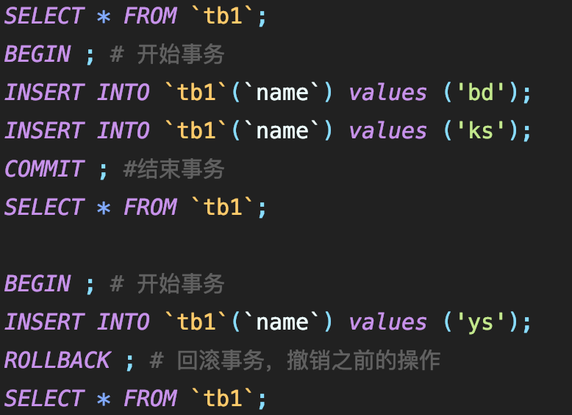
事务
数据库事务(transaction)是访问并可能操作各种数据项的一个数据库操作序列，这些操作要么全部执行,要么全部不执行，是一个不可分割的工作单位。
简单来说：几个操作是绑定在一起的，要么都做完，要么一个都不做
图片来自网络，侵权联系删除

Slide 25
视图
√ 视图概念
√ 创建视图

Slide 26
视图介绍
视图的作用
三范式让表查询变得复杂，对于常用的数据查询，反复写复杂的查询语句十分不方便，因此可以创建一个虚拟的表（不存数据），这个虚拟表的数据来源于数据库中存在的其他表，虚拟表的数据来源就在定义时给定

Slide 27
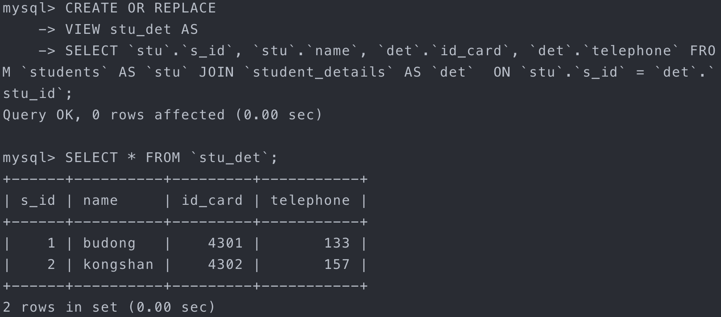
基本思路介绍
创建视图
删除视图
CREATE [OR REPLACE]
VIEW view_name [(column_list)]
AS select_statement
[WITH [CASCADED | LOCAL] CHECK OPTION]
DROP VIEW view_name

Slide 28
作业
1. 创建好表关系中的表格，并且插入数据

Slide 29
PPT模板下载：www.1ppt.com/moban/ 行业PPT模板：www.1ppt.com/hangye/
节日PPT模板：www.1ppt.com/jieri/ PPT素材下载：www.1ppt.com/sucai/
PPT背景图片：www.1ppt.com/beijing/ PPT图表下载：www.1ppt.com/tubiao/
优秀PPT下载：www.1ppt.com/xiazai/ PPT教程： www.1ppt.com/powerpoint/
Word教程： www.1ppt.com/word/ Excel教程：www.1ppt.com/excel/
资料下载：www.1ppt.com/ziliao/ PPT课件下载：www.1ppt.com/kejian/
范文下载：www.1ppt.com/fanwen/ 试卷下载：www.1ppt.com/shiti/
教案下载：www.1ppt.com/jiaoan/ PPT论坛：www.1ppt.cn
2022
让代码充满乐趣

